Slide 1

Интеллектуальный
конкурс
«Pro БРСМ и БРПО»

Slide 2
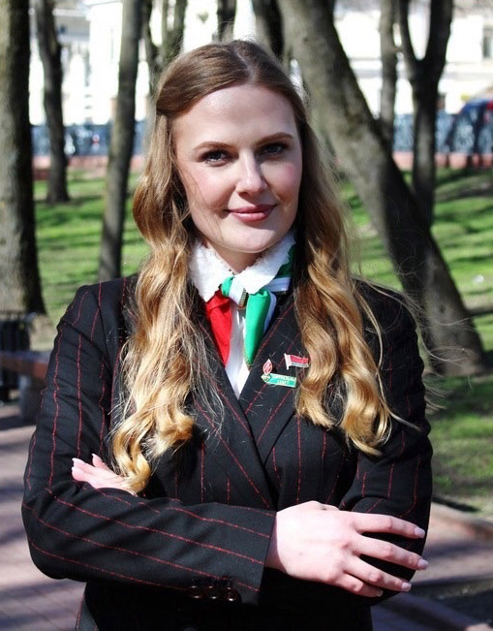
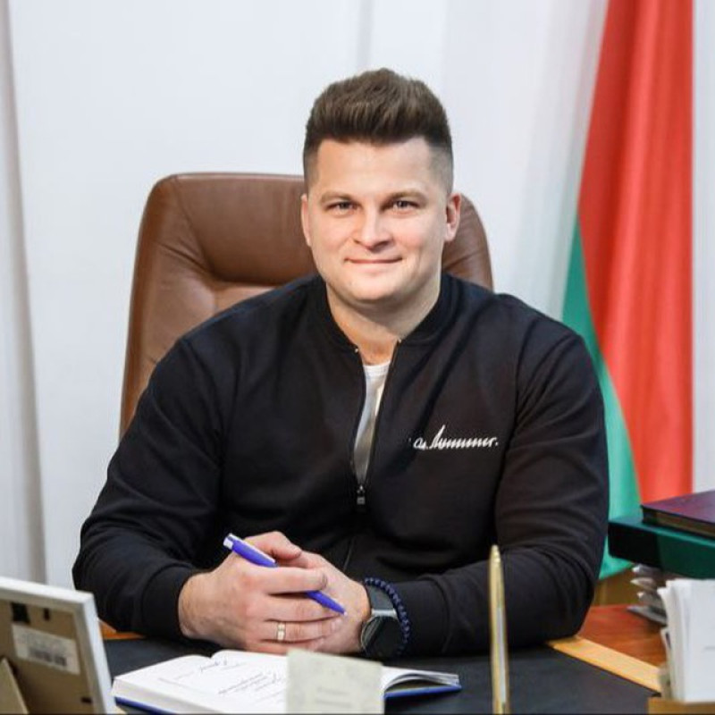
Вопрос №1
Запишите имена и фамилии
тех, кто запечатлен на фото?

Slide 3
Вопрос №2
Первый номер газеты «Сталинская
молодёжь» вышел 10 апреля 1938 года.
А первый номер газеты «Пионерская
правда» 4 января 1945 года. А вот
члены общественных объединений
«БРПО» и «БРСМ» знают эти издания
под другим названием.
Запишите эти названия начинающиеся
одинаковые буквы алфавита.

Slide 4
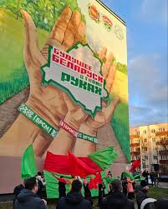
Вопрос №3
Запишите, в рамках какого
проекта в более
10 городах Беларуси появились муралы
«Будущее Беларуси в твоих руках»

Slide 5
Вопрос №4
В Беларуси крупнейшими
общественными объединениями
являются «БРПО» и «БРСМ»
В Российской Федерации
крупнейшим патриотическим
движением является «… …»
Запишите о каком движении
идет речь.

Slide 6

Вопрос №5
Волонтёрское движение БРСМ «… …» объединяет более 33 тысяч юных белорусов. Среди проектов
волонтёров БРСМ – «Все краски жизни для тебя!», «Восстановление святынь Беларуси, «Чудеса на Рождество.»
Запишите название волонтерского движения.

Slide 7
Вопрос №6
Если вы следите за новостями союза молодёжи в социальных сетях, то точно видели новость о проведении церемонии закрытия третьего трудового семестра -2024. Глава государства Александр Лукашенко лично оценил результаты и отметил что ОН,
действительно ТАКОВ.
ОН – это то, без чего не вытянешь рыбку из пруда.
А синоним слова ТАКОВ – слово класс.
Запишите кто и каков ОН.

Slide 8
Вопрос №7
ТНВЛЁРО
Расшифруй и запиши.

Slide 9
Вопрос №8
Общественное объединение
«БРСМ» получил эту премию
в 2014 году, а «БРПО» в 2023 году.
Вручают её за вклад в
гражданско-патриотическое
воспитание подростающего
поколения, реализацию социально
значимых детских проектов
и инициатив.
Запишите название премии.

Slide 10
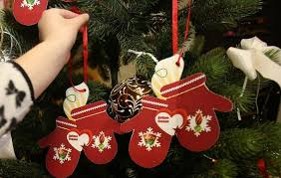
Вопрос №9
В декабре 2024 года
Волонтёры развесили
на ёлках символ одной
из акций, в которой
ежегодно принимают
участие октябрята,
пионеры и активисты
союза молодёжи.
Запишите название
данной акции

Slide 11
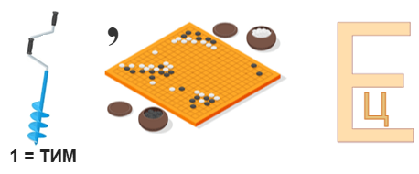
Вопрос №10
Разгадай ребус и запиши
правильный ответ

Slide 12
ОТВЕТЫ

Slide 13
Вопрос №1
Александр Лукъянов и
Кристина Сорока (Яковицкая)

Slide 14
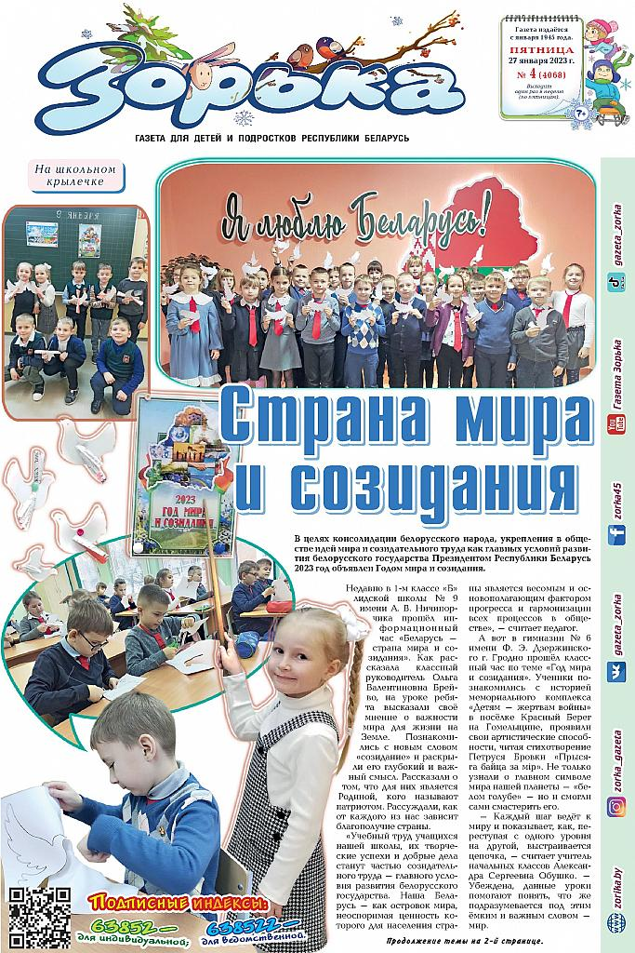

Вопрос №2
«Зорька» и «Знамя юности»

Slide 15
Вопрос №3
Запишите, в рамках какого
проекта в более
10 городах Беларуси появились муралы
«Будущее Беларуси в твоих руках»
Марафон
единства

Slide 16

Вопрос №4
В Беларуси крупнейшими
общественными объединениями
являются «БРПО» и «БРСМ»
В Российской Федерации
крупнейшим патриотическим
движением является «… …»
Запишите о каком движении
идет речь.
Движение
первых

Slide 17
Вопрос №5
Волонтёрское движение БРСМ «… …» объединяет более 33 тысяч юных белорусов. Среди проектов
волонтёров БРСМ – «Все краски жизни для тебя!», «Восстановление святынь Беларуси, «Чудеса на Рождество.»
Запишите название волонтерского движения.
Доброе
сердце

Slide 18
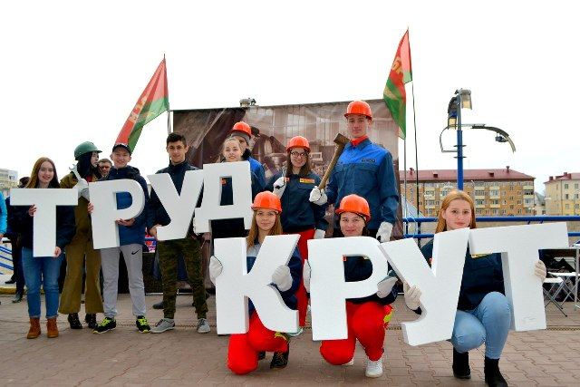
Вопрос №6
Если вы следите за новостями союза молодёжи в социальных сетях, то точно видели новость о проведении церемонии закрытия третьего трудового семестра -2024. Глава государства Александр Лукашенко лично оценил результаты и отметил что ОН,
действительно ТАКОВ.
ОН – это то, без чего не вытянешь рыбку из пруда.
А синоним слова ТАКОВ – слово класс.
Запишите кто и каков ОН.
Труд - крут

Slide 19
Вопрос №7
ТНВЛЁРО
Расшифруй и запиши.
ВОЛОНТЁР

Slide 20
Вопрос №8
Общественное объединение
«БРСМ» получил эту премию
в 2014 году, а «БРПО» в 2023 году.
Вручают её за вклад в
гражданско-патриотическое
воспитание подростающего
поколения, реализацию социально
значимых детских проектов
и инициатив.
Запишите название премии.
ЗА ДУХОВНОЕ ВОЗРОЖДЕНИЕ

Slide 21
Вопрос №9
В декабре 2024 года
Волонтёры развесили
на ёлках символ одной
из акций, в которой
ежегодно принимают
участие октябрята,
пионеры и активисты
союза молодёжи.
Запишите название
данной акции
Чудеса на
Рождество

Slide 22
Вопрос №10
Разгадай ребус и запиши
правильный ответ
ТИМУРОВЕЦ

